Slide 1
CPUの設計について(2017/1/19)
デジタル・インフォメーション・テクノロジー株式会社
システム・テクノロジー・センター
山田 雅樹

Slide 2

目次
概要
CPU設計でよく使うロジックスタイル
動作記述と構造記述
処理の高速化技法
クラウドコンピューティング

Slide 3
概要

Slide 4
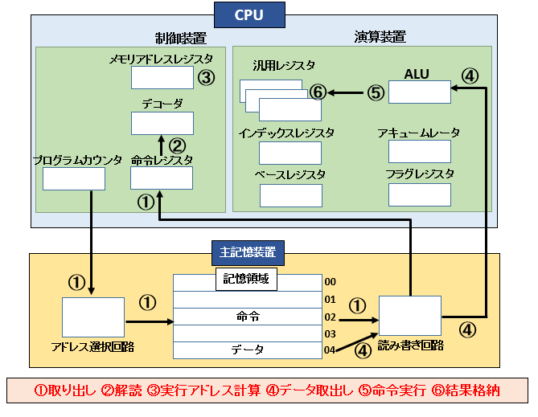
概要
概要
CPU「制御装置・演算装置」の概要図

Slide 5
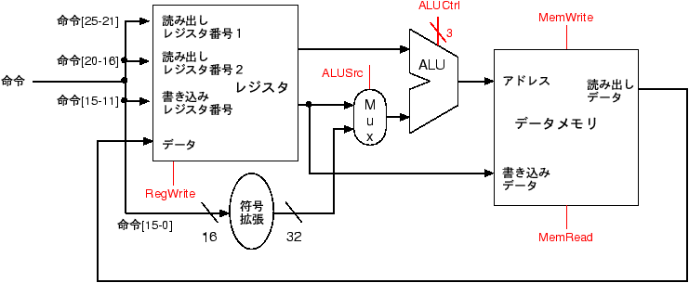
データパス
データパス
演算装置、制御装置、レジスタ、バスの機能ユニットの集合体

Slide 6
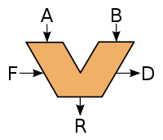
演算装置
演算装置
制御装置から送られてくる制御信号に従い、演算を行う
算術論理演算装置(ＡＬＵ：Arithmetic Logic Unit)
代表的な演算装置
四則演算や論理演算などの算術的な処理を実行する回路
A、B：入力（オペランド）
R：演算結果
F：制御部からの入力
D：出力ステータス

Slide 7
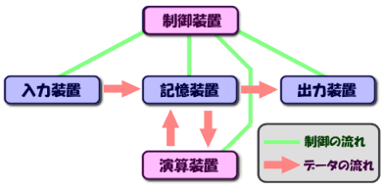
制御装置
制御装置
主記憶装置に格納されているプログラムの指示に従って、他の装置を制御するための装置
制御装置の役割
主記憶装置にあるプログラムや命令を1個ずつ取り出して解読して他の装置を制御

Slide 8
レジスタ
レジスタ
データ・命令・主記憶装置のアドレスなどを格納する「高速小容量」の記憶素子
レジスタは CPU 内部にあって、CPU と同じ速さで動きます
役割によって、分類される
プログラムカウンタ(命令アドレスレジスタ)
命令レジスタ
メモリアドレスレジスタ
汎用レジスタ
インデックスレジスタ(指標レジスタ)
ベースレジスタ(基底レジスタ)
アキュムレータ
フラグレジスタ

Slide 9
レジスタ
プログラムカウンタ(命令アドレスレジスタ)
現在の命令の主記憶装置のアドレスか次の命令のアドレスを保持
現在の命令の主記憶装置のアドレスか
次の命令のアドレスを保持

Slide 10
レジスタ
命令レジスタ
演算操作の対象となる主記憶装置のアドレスを保持するレジスタ
演算操作の対象となる主記憶装置のアドレスを保持

Slide 11
レジスタ
メモリアドレスレジスタ
主記憶装置から取り出した命令を格納
主記憶装置から取り出した命令を格納

Slide 12
レジスタ
汎用レジスタ
演算で使用するデータを格納する汎用的なレジスタ
演算で使用するデータを格納する汎用的なレジスタ

Slide 13
レジスタ
インデックスレジスタ(指標レジスタ)
インデックスアドレス指定で使用する指標値を保持するレジスタ
インデックスアドレス指定で使用する指標値を保持するレジスタ

Slide 14
レジスタ
ベースレジスタ(基底レジスタ)
ロードしたプログラムの先頭アドレスを格納
ロードしたプログラムの先頭アドレスを格納

Slide 15
レジスタ
アキュームレータ
演算の対象となるデータや演算結果を格納する専用のレジスタ
ロードしたプログラムの先頭アドレスを格納

Slide 16
レジスタ
フラグレジスタ
CPUが特定の命令を実行した後に自動的に付与される
CPUが特定の命令を実行した後に自動的に付与される
・「OF」：桁あふれの発生（オーバーフロー）
・「ZF」：演算結果がゼロ（ゼロ）
・「SF」：演算結果が負の値（サイン）

Slide 17
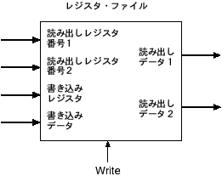
レジスタファイル
レジスタファイル
コンピュータの中央演算装置(CPU)にレジスタを多数集積したもの
高速なSRAMに複数のポートを持たせる形で実装されている

Slide 18
バス
バス
コンピュータ内部でデータや信号を伝達するための回路や通路
クロックにより同期をとりながらデータをやり取り
バスは配置されている場所によって3種類存在
内部バス
CPU内部のデータのやり取りに使用する伝送路
外部バス
CPUや主記憶装置、周辺機器の間でのデータのやり取りに使用する伝送路
アドレスバス：データが存在するアドレスのやり取りに使用する伝送路
データバス：データのやり取りに使用する伝送路
コントロールバス：各周辺機器間で制御情報のやり取りに使用する伝送路
拡張バス
コンピュータに機能を追加する時に使用する拡張カードとCPU間のデータのやり取りに使用する伝送路
ハードディスクなど高速なデータのやり取りが求められる周辺機器を接続した際に使用

Slide 19
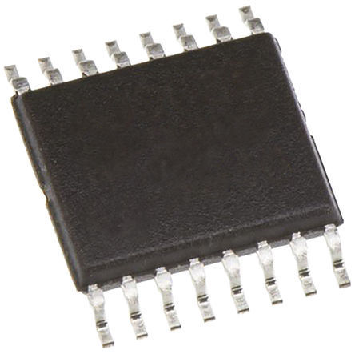
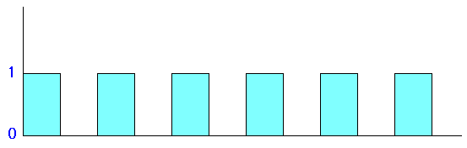
クロック回路
クロック信号を発生させる回路
クロックドライバ：クロック信号を発生させるデバイス
クロック信号
CPU、デジタル回路等が動作するために必要となる一定周期の信号
電子回路の動作の同期をとる役割
常に一定の周波数の信号を使用
周波数：周期的な現象が1秒間に繰り返される数(Hz)
周波数が高いほど、高速に処理が可能
1GHzでは、0と1との変化が１秒間に10億回繰り返される

Slide 20

PLL
PLL(フェーズ・ロックド・ループの略)
位相同期回路ともいう
入力の基準周波数と出力の周波数を一致させる回路
一般的には、電圧で周波数をコントロールするVCOと呼ばれる発振器と、位相比較器にて構成
位相比較器：入力と出力の波形の位相を比較
VCO：出力側の周波数に合わせて電圧を調整
遅い場合はVCO入力電圧を上昇
早い場合はVCO入力電圧を低下
分周器：入力された周波数を整数分の1にして出力する回路

Slide 21
CPU設計でよく使うロジックスタイル

Slide 22

CPU設計でよく使うロジックスタイル
オートマトン(状態機械)
マイクロプログラム方式

Slide 23
オートマトン(状態機械)
オートマトン(状態機械)
入力に対し、内部の状況に応じた結果の出力を行う
状況に応じて、どのような状態に遷移にするかを示す
状態遷移表：表形式にしたもの
状態遷移図：図の形式にしたもの
有限状態機械(有限オートマトン)
状態と入力の個数が有限の場合には、有限オートマトンという

Slide 24
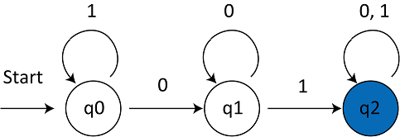
オートマトン(状態機械)
状態機械(オートマトン)
状態遷移図
状態遷移表
状態 | 0 | 1
q0 | q1 | q0
q1 | q1 | q2
q2 | q2 | q2

Slide 25
マイクロプログラム方式
プロセッサの制御装置の実装手法のひとつ
CPU内のマイクロプログラム（マイクロコード）を使用して、複雑な命令を比較的容易に実装する
可能な限り実行速度を上げるよう最適化して設計される
利点
命令セットアーキテクチャを容易に追加・拡張
プロセッサ間で標準化して互換性を高める
異なる命令セットのCPUのエミュレートにも応用可能

Slide 26
アーキテクチャ
コンピュータのアーキテクチャ
入出力インタフェースを含むコンピュータシステムのハードウェア全体のユーザーから見たソフトウェアインタフェースの定義
レジスタの構成、命令 (コンピュータ)とデータ型、アドレッシングモード、メモリマネジメント、割り込みと例外処理、入出力
命令セットアーキテクチャ
プロセッサの働きを詳細に規定したもの、アーキテクチャの実装方法
プロセッサがどのような命令を実行するのか、結果がどうなるのか
プロセッサの中身がどのように作られているかについては規定されていない
マイクロアーキテクチャ
具体的な中身のハードウェア構造、各種命令を構築した体系
命令アーキテクチャに各種命令を構築したもの
性能に影響する
「RISC」と「CISC」が存在

Slide 27
アーキテクチャ
「RISC」
縮小命令セットコンピュータで、命令を使用頻度の高い単純な命令に限定
「ワイヤードロジック方式」
命令を解読する作業(デコード)をハードウェアで実現する方式
「CISC」
複合命令セットコンピュータで、複雑な命令を多く用意
「マイクロプログラム制御方式」
「処理装置内に記憶されたマイクロプログラムを使用してデコードする方式

Slide 28
アーキテクチャ
「RISC」と「CISC」の比較
 | RISC | CISC
命令語の長さ | 固定 | 可変
命令の種類 | 少ない | 多い
命令の追加 | 困難 | 容易
エミュレーション | 不可能 | 可能
処理速度 | 高速 | 低速
処理の実行 | 容易 | 困難

Slide 29
動作記述と構造記述

Slide 30
動作記述と構造記述
RTL(レジスタ転送レベル)
論理回路の動作記述などにおいて、組合せ論理回路のゲートのネットリストを記述する「ゲートレベル」よりも一段抽象的な記述レベル
フリップフロップやAND、ORといったゲート・レベルのハードウェアの詳細を抽象化したレベル
ゲート・レベル
デジタルLSIを設計する際のレベル（設計抽象度）の一つ
AND/ORなどのハードウェア要素を用いて振る舞いを表現
RTLで記述された設計データが論理合成され、ハードウェアの最小要素に対応付けされたもの
論理合成：RTL記述をゲートレベル記述に変換すること
トランジスタ・レベル
内蔵しているバイポーラ・トランジスタやMOSトランジスタ(FET)単位

Slide 31
動作記述と構造記述
レベル別の比較
レベル | 抽象度 | 論理合成 | 構造記述のモジュール
ビヘイビア・レベル | 高 | 不可 | レジスタを陽に書かずに動作記述したもの
レジスタ転送レベル (RTL) | ↑ | 可 | レジスタ間の代入を動作記述したもの
ゲート・レベル | ↓ | 可 | レジスタ間の代入を動作記述したもの
スイッチ・レベル トランジスタ・レベル | 低 | 不可 | MOSトランジスタ

Slide 32
CPUの高速化技法

Slide 33

CPUの高速化技法
キャッシュメモリの使用
キャッシュメモリを使用することでアクセス処理時間を短縮
⇒メモリへのアクセス処理時間が遅いことを改善
並列計算
複数処理を同時に行うことで処理時間を短縮
⇒処理を1つずつ行うと多数の処理に時間がかかることを改善

Slide 34

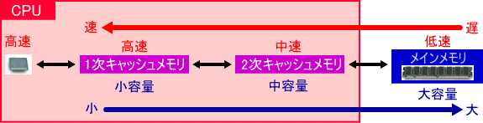
キャッシュメモリ
キャッシュメモリ
一時的にCPUから手近な場所に置いておくメモリー空間
CPUとメインメモリの間に高速なキャッシュメモリを設けて、両者の速度差を緩衝
キャッシュメモリにはSRAMと呼ばれる超高速の記憶素子を使用
キャッシュなし
キャッシュあり

Slide 35

並列計算
複数のプロセッサで1つのタスクを動作させること
一つのタスクをより小さなサブタスクに細分化
複数のプロセッサを用いてこれらを並列に処理
全体の処理効率向上
並列計算の種類
ビットレベルの並列性
命令レベルの並列性
データレベルの並列性
タスクレベルの並列性

Slide 36
ビットレベルの並列性
ワードサイズで処理を行う
ワードサイズ：プロセッサが一度に処理できるビット幅
例. 8ビットのプロセッサで16ビットの整数を加算する場合
2つのデータの下位8ビットを通常の加算命令で加算
その後上位8ビットをキャリー付き加算命令で加算
⇒1つの演算に2つの命令が必要
16ビットプロセッサなら1つの演算に1つの命令で可能

Slide 37
命令レベルの並列性
プログラムの中で並行して実行できる処理がいくつあるかの尺度(ILP)
例. 以下の処理を行う場合
命令数は3
全ての命令を行うのにかかる時間は2
1と2の処理は同時に行うことができる
3の処理は1の結果を使用するため、同時に行うことができない
よって、以下の処理のILPは3/2となる
1. e = a + b
2. f = c + d
3. g = e * f

Slide 38
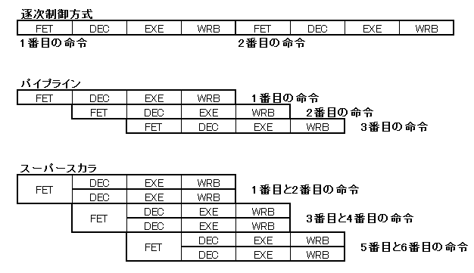
命令レベルの並列性
パイプライン方式
１つの命令が実行を終える前に次の命令を先読みして、ステージをずらしながら並列に実行する方式
スーパースカラ方式
処理装置内部の構成要素を多重化して、複数のパイプラインのステージを用意する方式

Slide 39
データ並列性
一つのSIMD命令セットを実行するマルチプロセッサのシステム 複数のプロセッサを用いて演算を行う並列コンピューティングの形態
SIMD・・・1つの命令を複数のデータ列に適用するコンピュータの並列化の形態
データ並列性は、異なる並列計算ノードにデータを分配することに焦点を置いている
例. 「1～100」までの和を求めるタスクを実行する
CPU「a」が「1～50」の和を求める
CPU「b」が「51～100」の和を求める
これにより処理の実行時間を短縮させる

Slide 40
タスク並列性
複数のプロセッサを用いて演算を行う並列コンピューティングの形態
タスク並列性は、異なる並列計算ノードに実行プロセス(スレッド)を分配することに焦点を置いている
例. 1つのタスクがあり、AとBに分割して実行する
CPU「a」がタスクAを行う
CPU「b」がタスクBを同時に行う
これにより処理の実行時間を短縮させる

Slide 41
クラウドコンピューティング

Slide 42
クラウドコンピューティング
ソフトウェアやデータなどを、インターネットなどのネットワークを通じてサービスの形で必要に応じて利用する方式
コスト
スピード
グローバルな拡張性
生産性
パフォーマンス
信頼性

Slide 43
クラウドコンピューティング
パブリック クラウド
サーバーやストレージなどの自社のコンピューティング リソースをインターネット経由で顧客に提供
すべてのハードウェア、ソフトウェア、およびその他の支援インフラストラクチャがクラウド プロバイダーによって所有、管理される
プライベート クラウド
企業のオンサイト データセンター内に物理的に配置
プライベート ネットワーク上でサービスおよびインフラストラクチャが維持される
ハイブリッド クラウド
データおよびアプリケーションをこの 2 種類のクラウド間で共有できる
柔軟性が高く、より多くのデプロイメント オプションを利用できる

Slide 44
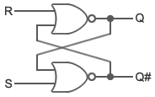
フリップフロップ回路
現在の入力に加えて、過去の入力により出力を決定する論理回路
構造と機能によってRS型、JK型、D型、T型といった種類がある
RSフリップフロップ
機械式スイッチの誤動作を防止する機能
Dフリップフロップ
クロック信号（CK）の立ち上がり（信号がL→Hに変化すること）や立ち下り（信号がH→Lに変化すること）のタイミングで入力信号の状態を保持
クロックが立ち上がった瞬間の入力状態を保持する（記憶する）機能をもった、クロック同期の順序回路し、出力を変化させるフリップフロップ

Slide 45
仮想機械
エミュレートされた仮想のコンピュータそのもの
仮想機械によって、1つのコンピュータ上で複数のコンピュータやOSを動作させたり、別のアーキテクチャ用のソフトウェアを動作させることができる

Slide 46
レジスタ
プログラムカウンタ(命令アドレスレジスタ)
現在の命令の主記憶装置のアドレスか次の命令のアドレスを保持
命令レジスタ
主記憶装置から取り出した命令を格納するレジスタ
メモリアドレスレジスタ
演算操作の対象となる主記憶装置のアドレスを保持するレジスタ
汎用レジスタ
演算で使用するデータを格納する汎用的なレジスタ
インデックスレジスタやベースレジスタなどの役割もある

Slide 47
レジスタ
インデックスレジスタ(指標レジスタ)
インデックスアドレス指定で使用する指標値を保持するレジスタ
ベースレジスタ(基底レジスタ)
ロードしたプログラムの先頭アドレスを格納
アキュームレータ
演算の対象となるデータや演算結果を格納する専用のレジスタ
フラグレジスタ
CPUが特定の命令を実行した後に自動的に付与される
桁あふれの発生に対して付けられる「OF」（オーバーフロー）
演算結果がゼロになった場合に付けられる「ZF」（ゼロ）
演算結果が負の値になった場合に付けられる「SF」（サイン）

